Slide 1


Einführung in

Slide 2
Über
Was ist ?
Scratch ist eine Programmiersprache.
Wir nutzen Sie um unsere eigenen interaktiven Geschichten, Animationen, Spiele, Musik und Bilder zu erstellen

Slide 3
Über
Was können wir lernen ?
Wir lernen wichtige Rechenkonzepte
Wir lernen kreativ zu denken.
Wir lernen systematisch zu urteilen.

Slide 4
Was ist Programmierung?
Programmierung ist die Kunst Computer tun zu lassen was ich möchte
Ein Computerprogramm ist einfach eine Reihe von Anweisungen um den Computer zu sagen, wie er eine Aufgabe lösen soll.
Wie ein Rezept: eine Reihe von Anweisungen, um den Koch zu zeigen wie ein Gericht zubereitet werden soll.

Slide 5
Woraus besteht ein Scratch Projekt?
Scratch Projekte bestehe aus einer Bühne und die Objekte nennen wir Sprites.
Ich bin ein Sprite

Slide 6
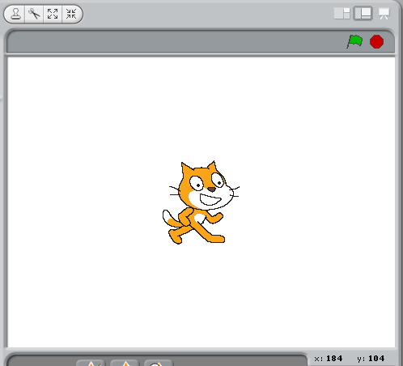
Bühne und Sprites
Auf der Bühne werden die Objekte zum Leben erweckt. Hier finden die Animationen und Bewegungen statt.
Sprites bewegen sich und interagieren miteiander auf der Bühne.

Slide 7
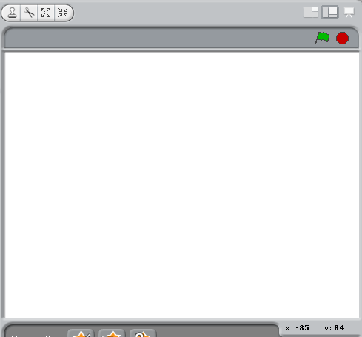
Bühne
Du kannst zwischen 3 Ansichten hin und herschalten
Kleine Ansicht
Mittlere Ansicht
Vollbild

Slide 8
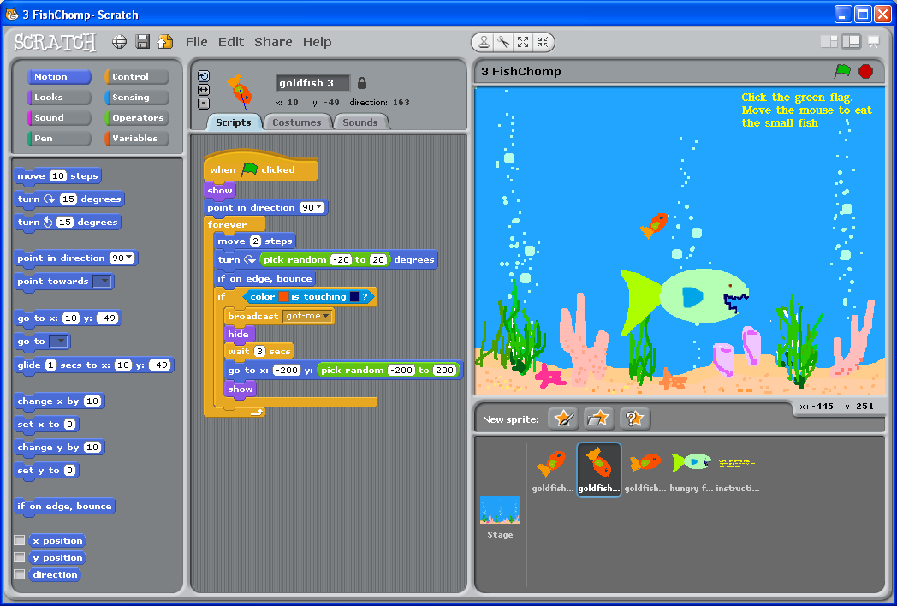
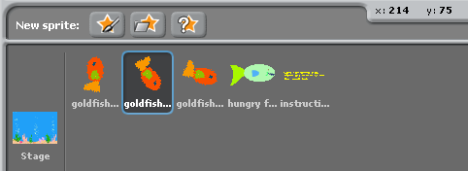
Sprites
Du kannst neue Sprites anlegen und findest diese in der Spriteansicht.

Slide 9

Ausgewähltes Sprite: Info
Hier findest du:
Name, Position, Ausrichtung, Stiftfarbe, Rotation

Slide 10
Toolbar
Mit der Toolbar kannst du dein Sprite vergrößern oder verkleinern.
Ausserdem kannst du (Sprite, Musik, Skripte)
löschen oder duplizieren

Slide 11





Kostüme
Du kannst das Aussehen deiner Sprites ändern, indem du ihm ein anderes Kostüm gibst
Dein Sprite kann aussehen wie ein Mensch, ein Zug, ein Schmetterling oder wie du willst
Du kannst sogar Bilder als Kostüme auswählen

Slide 12
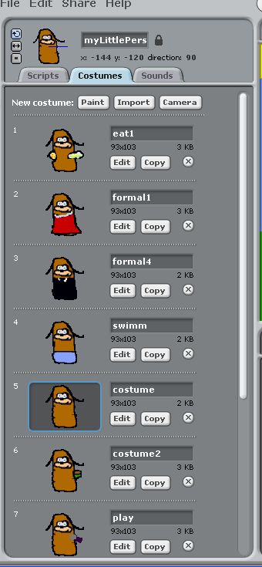
Kostüme
Um das Kostüm zu ändern, klicke auf das Kostüme Tab

Slide 13
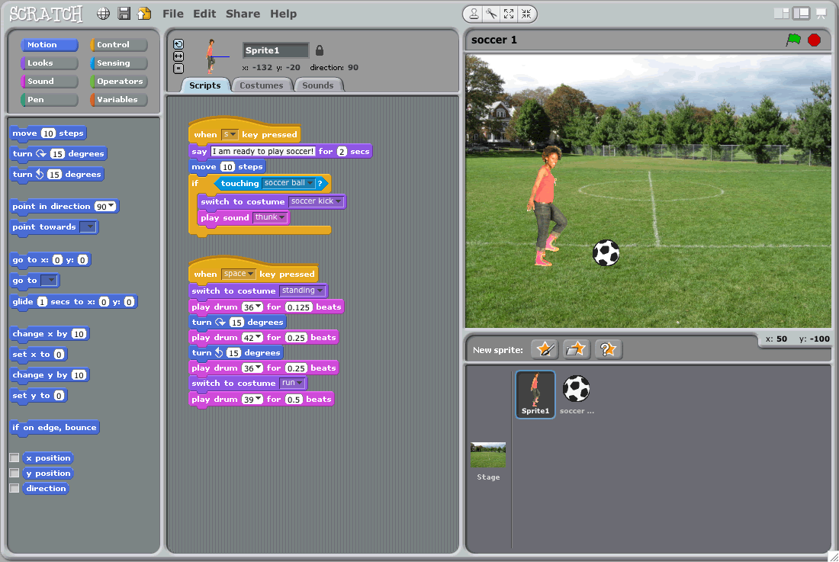
Block Palette und Skriptbereich

Slide 14
Starte und Stoppe dein Programm
Klicke auf die Grüne Flagge und starte die Skripte,die diesen Block haben
Das rote Symbol stoppt alle Skripte.

Slide 15
Scratch im web
Was finden wir für Scratch im web?
Wir finden die Scratchinstallation, Videos, Tutoriale, Hilfe finden und unsere eigenen Skripte hochladen und teilen....

Slide 16
Genug Theorie! Auf zum ersten Programm!

